Slide 1
HTML

Slide 2
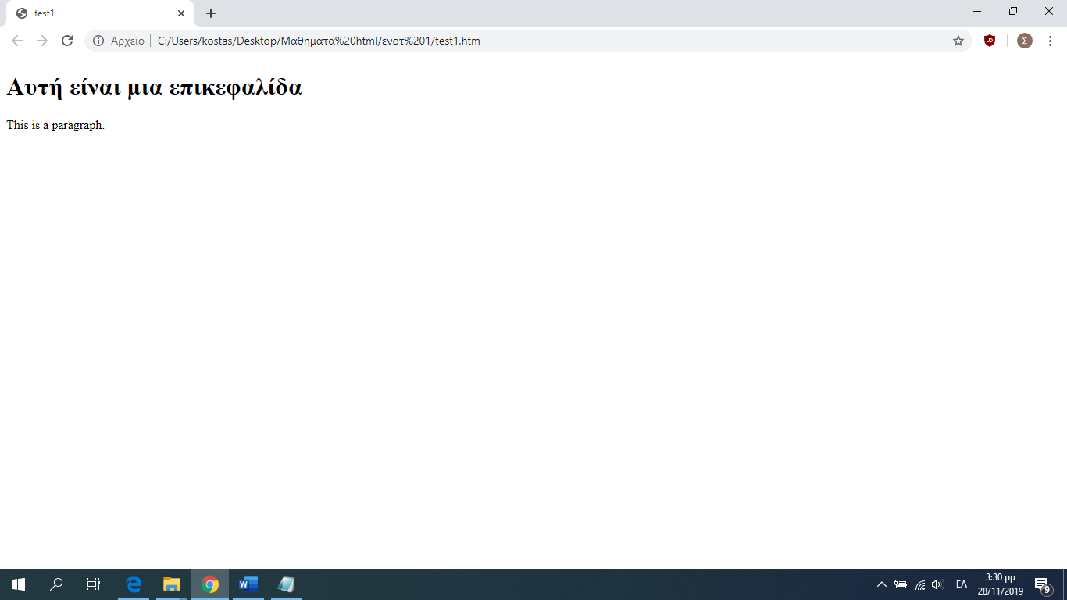
Παράδειγμα κώδικα html
<!DOCTYPE html>
<html>
<head>
<title>test1</title>
</head>
<body>
<h1>Αυτή είναι μια επικεφαλίδα</h1>
<p>This is a paragraph.</p>
</body>
</html>

Slide 3
Η γλώσσα HTML αποτελείται από διάφορα στοιχεία (elements). Ένα στοιχείο της HTML αποτελείται συνήθως από μια ετικέτα αρχής, μια ετικέτα λήξης και το περιεχόμενο της ετικέτας. Για παράδειγμα:
<h1>Αυτή είναι μια επικεφαλίδα</h1>
Στο παράδειγμα, ετικέτα αρχής είναι η <h1>, ετικέτα λήξης η </h1> και το περιεχόμενο είναι το κείμενο ( Αυτή είναι μια επικεφαλίδα).

Slide 4
<!DOCTYPE html>: Εμφανίζεται μια φορά στην αρχή, και βοηθά τον browser να αναπαράγει σωστά τη σελίδα.
<html>: Δηλώνει την αρχή και το τέλος του κώδικά σας
<head>: Περιλαμβάνει πληροφορίες που αφορούν το κείμενο, αλλά δεν εμφανίζονται σαν μέρος του κειμένου από το πρόγραμμα ανάγνωσης. Μια από αυτές τις πληροφορίες είναι η ετικέτα TITLE. Η TITLE εμφανίζεται στην οθόνη του χρήστη ξεχωριστά από το υπόλοιπο κείμενο και συνήθως σε μια περιορισμένη περιοχή, όπως είναι ένα παράθυρο (title bar) ή μια μόνο γραμμή στην κορυφή του κειμένου.
<body>: Ορίζει το κυρίως περιεχόμενο της σελίδας μέσα στο οποίο γράφουμε το κείμενο που θέλουμε να εμφανιστεί μαζί με τις HTML ετικέτες που το μορφοποιούν. Στην ενότητα αυτή τοποθετούμε επίσης εικόνες, video και ότι άλλο θέλουμε να εμφανιστεί στην σελίδα.
<h1>: Οι HTML επικεφαλίδες είναι κείμενο που εμφανίζετε με μεγάλα γράμματα. Οι επικεφαλίδες ορίζονται από τις ετικέτες <h1>, <h2>, <h3>, <h4>, <h5> και <h6>. Με την <h1> ορίζουμε την μεγαλύτερη ετικέτα ενώ με την <h6> την μικρότερη.
<p>: Ομαδοποιεί το κείμενο σε μια παράγραφο, αφήνοντας αυτόματα μια κενή γραμμή πριν την αρχή της παραγράφου και μια μετά το τέλος αυτής.
Οι διαθέσιμες ετικέτες είναι πολλές και σε κάθε νέα έκδοση της HTML προστίθενται και νέες.

Slide 5
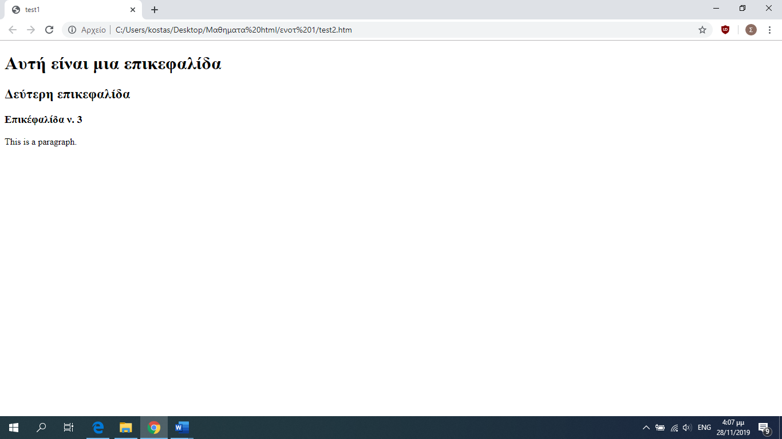
Άσκηση1: Ανοίξτε το αρχείο test1. Προσθέστε μια επικεφαλίδα h2 κάτω από την h1 με το κείμενο «Δεύτερη Επικεφαλίδα». Προσθέστε μια ακόμη επικεφαλίδα h3 από κάτω με το κείμενο «Επικεφαλίδα ν.3». Αποθηκεύστε το αρχείο σας με όνομα test2.

Slide 6
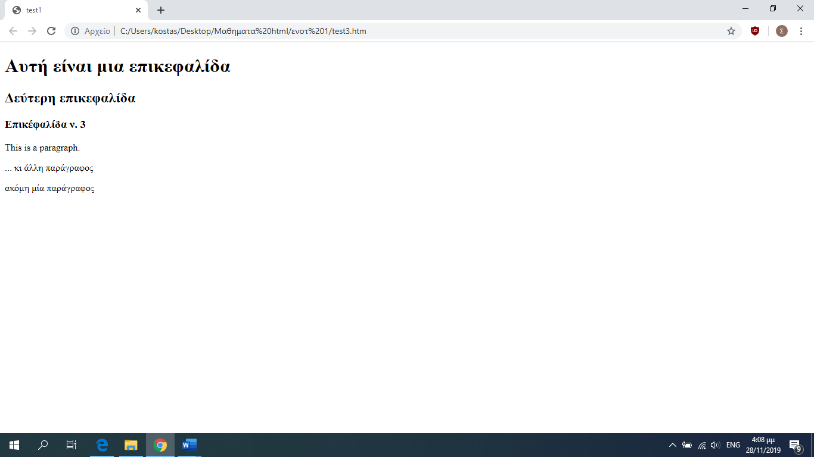
Άσκηση2: Δημιουργήστε αρχείο test3 (με βάση το test2) το οποίο να παράγει το παρακάτω αποτέλεσμα

Slide 7
Πολύ συχνά υπάρχει η ανάγκη να δημιουργήσουμε ένα σύνδεσμο (link) στην ιστοσελίδα μας. Αυτό γίνεται με την ετικέτα <a> και την ιδιότητα href.
Τι είναι μια ιδιότητα;
Οι ιδιότητες (attributes) των ετικετών είναι τιμές που δίνουν στην ετικέτα διάφορα χαρακτηριστικά. Κάθε μια από αυτές τις τιμές επιδρά διαφορετικά στην εμφάνιση ή την λειτουργία των ετικετών. Μια ιδιότητα μπαίνει αμέσως μετά το όνομα της ετικέτας και αποτελείται από το όνομα της και μια τιμή μέσα σε διπλά εισαγωγικά. ονιδιοτ=”τιμή”

Slide 8
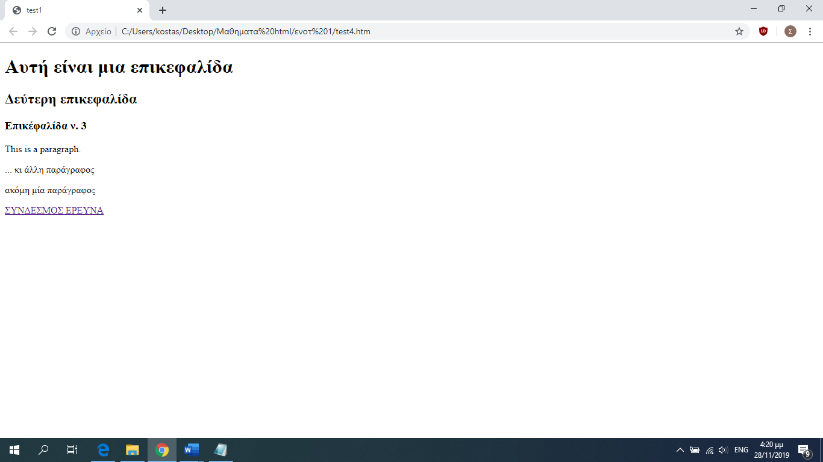
Άσκηση3: Ανοίξτε το αρχείο test3. Δημιουργήστε στο τέλος του εγγράφου σας έναν σύνδεσμο προς την ιστοσελίδα του Κ.Ε.Κ. IDEA
<a href=”https://ideakek.gr”> ΣΥΝΔΕΣΜΟΣ IDEA </a>
Αποθηκεύστε το αρχείο ως test4.

Slide 9
Εισαγωγή Εικόνας
Για να εισάγουμε μια εικόνα χρησιμοποιούμε την ετικέτα <img> και την ιδιότητα src για να δώσουμε τη διεύθυνση URL στην οποία βρίσκεται η εικόνα μας.
Άσκηση4: Ανοίξτε το αρχείο κειμένου test4 και εισάγετε δυο εικόνες. Η πρώτη να είναι η chania1 που βρίσκεται στο φάκελό σας και η δεύτερη να είναι μια οποιαδήποτε εικόνα από οποιαδήποτε ιστοσελίδα. Για να χρησιμοποιήσετε οποιαδήποτε εικόνα από το διαδίκτυο απλά αντιγράψτε την απόλυτη διεύθυνσή της και επικολλήστε την στην ιδιότητα src. Το αρχείο που προκύπτει αποθηκεύστε το με όνομα test5.
Στο αρχείο test5 ρυθμίστε ώστε το μέγεθος των δυο φωτογραφιών να είναι 400 x 200 px. Επίσης τοποθετήστε τις δυο εικόνες τη μια κάτω από την άλλη (με χρήση παραγράφων <p>).
Αποθηκεύστε το αρχείο σας με το ίδιο όνομα (test5).

Slide 10
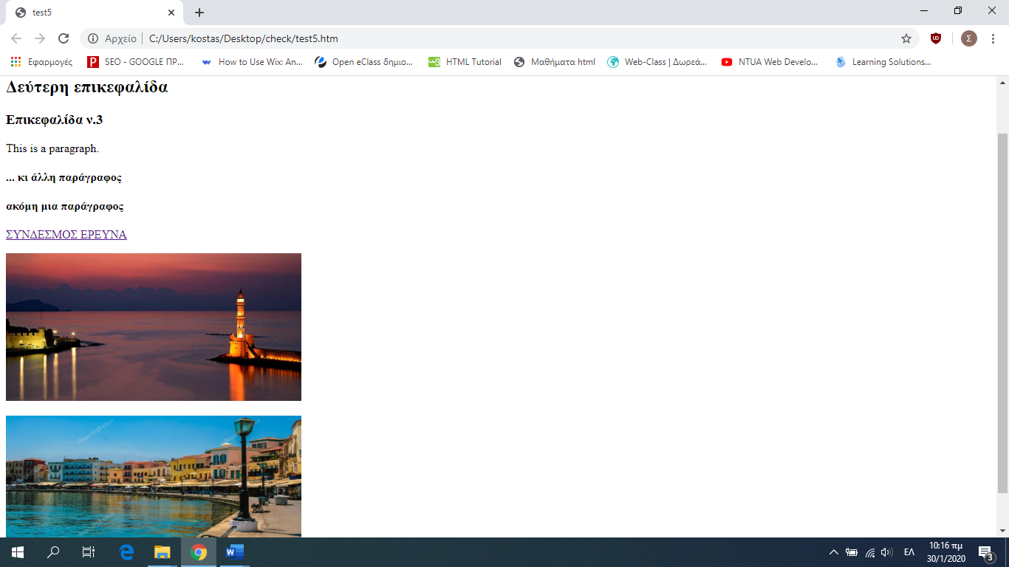

Slide 11
Σχόλια
Τα σχόλια είναι κομμάτια κώδικα, τα οποία ο browser αγνοεί. Χρησιμοποιούνται κυρίως για να δίνουν διευκρινήσεις σχετικά με το περιεχόμενο.
<!- - Αυτό είναι ένα σχόλιο -->
Τα σχόλια τοποθετούνται μεταξύ των <!—και -->, δεν εμφανίζονται στη σελίδα και χρησιμοποιούνται από τους συγγραφείς των σελίδων για επεξηγήσεις.

Slide 12
Λίστες
Μη αριθμημένη λίστα
Αριθμημένη Λίστα
Περιγραφική Λίστα
Καφές Τσάι Μπύρα Κρασί | Χανιά Ηράκλειο Ρέθυμνο Λασίθι | HTML Γλώσσα Σήμανσης PHP Γλώσσα προγραμματισμού

Slide 13
<ol>
<li> Χανιά </li>
<li> Ηράκλειο </li>
<li> Ρέθυμνο </li>
<li> Λασίθι </li>
</ol>
Άσκηση5: Ανοίξτε το αρχείο test 5 και διαγράψτε τη δεύτερη εικόνα που έχετε προηγουμένως εισάγει. Στο τέλος του κειμένου εισάγετε μια αριθμημένη λίστα με τα ονόματα 4 πόλεων της Ελλάδας. Αλλάξτε τον τίτλο στην ετικέτα <head> από test5 σε ΛΙΣΤΕΣ. Αποθηκεύστε το έγγραφο ως test6.

Slide 14
Προ-μορφοποιημένο κείμενο: <pre>
<pre>
Αυτό είναι ένα παράδειγμα
κειμένου με αλλαγές γραμμών
και κενά.
</pre>
Άσκηση6: Περάστε τον παραπάνω κώδικα στο τέλος του test6 και αποθηκεύστε ως test7.

Slide 15
Κείμενο έντονο και με έμφαση
Για να αποδώσουμε ιδιαίτερη σημασία σε κάποιο τμήμα κειμένου (μια ή περισσότερες λέξεις), επειδή το κείμενο παρουσιάζει σημασιολογική διαφοροποίηση και όχι για λόγους μορφοποίησης χρησιμοποιούμε τα στοιχεία (elements) <strong> .. </strong> και <em> .. </em>.
Δείκτες, Εκθέτες και Επισήμανση
Για να γράψουμε κείμενο με δείκτες ή εκθέτες (π.χ. Η₂Ο ή χ²) χρησιμοποιούμε τα στοιχεία <sub> … </sub> (subscript) και <sup> … </sup> (superscript).
Για κείμενο με επισήμανση το στοιχείο <mark> … </mark>.

Slide 16
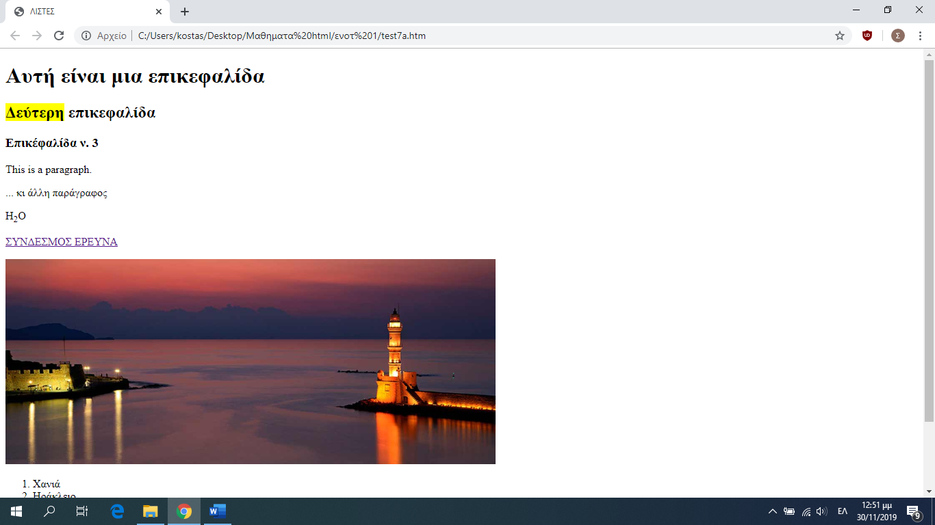
Άσκηση7: Ανοίξτε το test7 και επιβάλλετε επισήμανση (mark) στη λέξη Δεύτερη, που βρίσκεται στη δεύτερη γραμμή του κειμένου σας. Επίσης αντικαταστήστε το κείμενο «ακόμη μια παράγραφος» με «Η₂Ο» (χωρίς τα εισαγωγικά). Αποθηκεύστε με το όνομα test8.

Slide 17
Βασικά στοιχεία της HTML > Στοιχεία Επιπέδου "Block" και "Inline"
Κάθε στοιχείο HTML έχει έναν εξ ορισμού τρόπο εμφάνισης ανάλογα με τον τύπο του στοιχείου. Στην HTML διακρίνουμε κυρίως δύο ειδών στοιχεία, τα στοιχεία επιπέδου Block (Block-level elements) και τα στοιχεία επιπέδου Inline (Inline-level elements) με τον αντίστοιχο εξ ορισμού τρόπο εμφάνισης.
To στοιχείο <div> Το στοιχείο <div> καθορίζει μια περιοχή και συχνά χρησιμοποιείται για να περιέχει άλλα στοιχεία HTML. Το στοιχείο <div> δεν έχει απαιτούμενα ορίσματα. Τα πιο συνηθισμένα ορίσματα είναι το style, το class και το id.
Το στοιχείο <span> Το στοιχείο <span> καθορίζει μια περιοχή μέσα στο κείμενο και συχνά χρησιμοποιείται για να περιέχει κείμενο. Το στοιχείο <span> δεν έχει απαιτούμενα ορίσματα. Τα πιο συνηθισμένα ορίσματα είναι το style, το class και το id.

Slide 18
Άσκηση8: Δημιουργήστε ένα αρχείο κειμένου με όνομα test9 και αποθηκεύστε σε αυτό τον παρακάτω κώδικα
<!DOCTYPE html>
<html>
<body>
<h1>Σύνδεσμοι HTML</h1>
<p><a href="https://ideakek.gr/">Επισκεφτείτε τον ιστότοπο του ΚΕΚ IDEA</a></p>
</body>
</html>
Σώστε το αρχείο σας και δείτε πως εμφανίζεται σε έναν browser. Χρησιμοποιήστε την εικόνα chania1 ως σύνδεσμο, προσθέτοντας μια νέα παράγραφο κάτω από την υπάρχουσα, η οποία να παραπέμπει και πάλι στο ίδιο site. Ρυθμίστε ώστε η εικόνα σας να έχει ύψος 70 και πλάτος 100 px. Επίσης η ετικέτα του browser να γράφει LINKS (head – title). Σώστε τις αλλαγές.

Slide 19
Όταν δημιουργούμε έναν σύνδεσμο (link) σε κάποια άλλη σελίδα στο web, χρησιμοποιούμε την απόλυτη διεύθυνση της ιστοσελίδας. Για παράδειγμα στην παραπάνω άσκηση χρησιμοποιήσαμε την απόλυτη διεύθυνση http://ideakek.gr. Όταν θέλουμε ο σύνδεσμος να παραπέμπει στο ίδιο μας το site (πιθανώς σε άλλη σελίδα), χρησιμοποιούμε τη σχετική διεύθυνση του αρχείου στο οποίο θέλουμε να παραπέμψουμε. Δείτε για παράδειγμα πως αναφερθήκαμε στο αρχείο chania1 το οποίο βρίσκεται στον ίδιο φάκελο με τα υπόλοιπα αρχεία μας.

Slide 20
Άσκηση 9: Ανοίξτε το test9 και δημιουργήστε, στο τέλος του κειμένου, ένα σύνδεσμο στην αρχική σελίδα του site του Υπουργείου Παιδείας. Ρυθμίστε ώστε να ανοίγει σε νέο παράθυρο. Δημιουργήστε ένα σύνδεσμο ώστε οι χρήστες να μπορούν να επικοινωνήσουν με εσάς μέσω email. Ο σύνδεσμος να έχει κείμενο «Contact Us». Αποθηκεύστε ως test10.
Πίνακες
Άσκηση 10: Δημιουργήστε ένα νέο αρχείο κειμένου (test11) και εκεί γράψτε τον κώδικα για μια απλή σελίδα HTML η οποία θα έχει τίτλο στην ετικέτα του browser τη λέξη TABLES, και στο κείμενο θα περιέχει μόνο τη λέξη ΠΙΝΑΚΕΣ σε ετικέτα της μεγαλύτερης δυνατής επικεφαλίδας. Σώστε το αρχείο σας.

Slide 21
Οι πίνακες χρησιμοποιούνται πολύ συχνά για να εμφανίζουμε περιεχόμενο οργανωμένο με κάποιες λογικές συσχετίσεις. Οι ετικέτες που χρησιμοποιούμε για να εισάγουμε πίνακα είναι οι παρακάτω: <table>, <tr> (row), <th> (header), <td> (data).
<table>
<tr>
<th> Όνομα </th>
<th> Επώνυμο </th>
<th> Ηλικία </th>
</tr>
<tr>
<td> Μαρία </td>
<td>Παπανικολάου </td>
<td> 32 </td>
</tr>
…………
Όνομα | Επώνυμο | Ηλικία
Μαρία | Παπανικολάου | 32
Γιάννης | Πάνου | 28

Slide 22
Άσκηση11: Ανοίξτε το test11 και κάτω από την επικεφαλίδα προσθέστε κατάλληλο κώδικα που να δημιουργεί πίνακα με τα παρακάτω περιεχόμενα. Αποθηκεύστε τις αλλαγές.
Πόλη | Πληθυσμός
Ηράκλειο | 300000
Χανιά | 80000
Ρέθυμνο | 50000
Ο πίνακας που θα δημιουργήσετε δεν θα έχει παρόμοια μορφοποίηση, αυτό που μας ενδιαφέρει είναι να έχει τα ίδια περιεχόμενα με αυτά που φαίνονται πάνω. Όπως έχουμε τονίσει η μορφοποίηση θα γίνεται με χρήση των CSS.

Slide 23
Φόρμες
Οι φόρμες (forms) χρησιμοποιούνται για την αποστολή στοιχείων από το χρήστη στο server της σελίδας. Στην πραγματικότητας μέσα από τη χρήση φορμών έχουμε τη μετάβαση σε σελίδες δυναμικές, δηλαδή σε σελίδες που ανάλογα με την είσοδο που δίνει ο χρήστης έχουμε και διαφορετικό αποτέλεσμα. Όταν κάνουμε μια ηλεκτρονική αγορά, όταν αναζητούμε πληροφορίες, όταν ποστάρουμε ένα tweet και πάρα πολλές άλλες φορές χρησιμοποιούμε φόρμες.

Slide 24
Για τη δημιουργία μιας φόρμας χρησιμοποιούμε την ετικέτα <form> και οι πιο σημαντικές ιδιότητητές της είναι οι παρακάτω:
Input: χρησιμοποιείται για να προσθέσει κάποιο στοιχείο στη φόρμα και ανάλογα με την ιδιότητα type που τη συνοδεύει μπορεί να δημιουργεί ένα πλαίσιο για την εισαγωγή κειμένου, ένα radio κουμπί ή ένα κουμπί υποβολής της φόρμας (submit).
Για παράδειγμα η <input type="text" name="firstname"> δημιουργεί ένα πλαίσιο κειμένου το οποίο με την ιδιότητα name ονομάζεται firstname.
label: η ιδιότητα αυτή δίνει κάποια ετικέτα σε στοιχεία της φόρμας.
action: η ιδιότητα action καθορίζει τι πρέπει να συμβεί όταν υποβληθεί μια φόρμα (πολύ συχνά καθορίζει που πρέπει να σταλούν τα περιεχόμενα μιας φόρμας)

Slide 25
Άσκηση12: Ανοίξτε το test11. Κάτω από τον πίνακα που υπάρχει εκεί, δημιουργήστε μια φόρμα χρησιμοποιώντας τον παρακάτω κώδικα:
<form>
<label>First name:</label><br>
<input type="text" name="firstname">
<br>
<label>Last name:</label><br>
<input type="text" name="lastname">
</form>
Η φόρμα σας έχει δυο πεδία, δημιουργήστε ένα ακόμη πεδίο με ετικέτα Age κάτω από τα δυο υπάρχοντα. Αποθηκεύστε ως test12.

Slide 26
Εισαγωγή Βίντεο και Ήχου
Η HTML 5 μας επιτρέπει την προσθήκη αρχείων βίντεο και ήχου στις ιστοσελίδες μας με ένα τρόπο απλό και με πολλές δυνατότητες. Για το σκοπό αυτό χρησιμοποιούνται οι ετικέτες <video> και <audio>
Τα αρχεία βίντεο που μπορούμε να εισάγουμε είναι είτε ogg ή mp4.
Τα αρχεία ήχου αντίστοιχα είναι ogg, mp3 ή wav.
Χρησιμοποιούμε την ιδιότητα src μέσα στις ετικέτες audio και video, για να καθορίσουμε το αρχείο που θέλουμε να αναπαραχθεί. Με χρήση της ετικέτας source μέσα στις παραπάνω ετικέτες μπορούμε να προσθέσουμε περισσότερα αρχεία ήχου και βίντεο τα οποία θα αναπαράγονται το ένα μετά το άλλο.

Slide 27
Με τις ιδιότητες controls, loop, autoplay, height και width καθορίζουμε αν θα εμφανίζονται τα κουμπιά ελέγχου, αν η αναπαραγωγή του αρχείου θα είναι επαναληπτική, το ύψος και πλάτος του πλαισίου.
Για παράδειγμα η εντολή:
<video src=”/a.mp4” height=”150” width=”300” autoplay=”autoplay”> </video>
Θα εμφανίζει σε ένα πλαίσιο 300 x 150 πιξελς το αρχείο βίντεο a (το οποίο πρέπει να είναι αποθηκευμένο στον ίδιο φάκελο με το html αρχείο της σελίδας σας) με τη ρύθμιση να παίζει αυτόματα με το που φορτώνει η σελίδα (autoplay)

Slide 28
Άσκηση13: Αποθηκεύστε στον υπολογιστή σας ένα οποιοδήποτε αρχείο βίντεο (mp4). Ανοίξτε το αρχείο test12. Στο τέλος του αρχείου προσθέστε το βίντεο σας, σε πλαίσιο διαστάσεων 200 x 400 px, με ρύθμιση για επανάληψη της αναπαραγωγής και εμφάνιση των χειριστηρίων (controls=”controls”). Αποθηκεύστε το αρχείο ως test13.
Αν τώρα θελήσετε να αναπαράγετε ένα βίντεο κατευθείαν από το youtube, σας δίνεται η δυνατότητα. Για το σκοπό αυτό χρησιμοποιούμε την ετικέτα <iframe> δημιουργώντας με τον τρόπο αυτό ένα πλαίσιο στο οποίο και κατευθείαν αναπαράγεται το βίντεο.
Π.χ. <iframe src="https://www.youtube.com/embed/CSvFpBOe8eY" width="300" height="200"> </iframe>
Άσκήση14: Ανοίξτε το αρχείο test 13. Προσθέστε ένα βίντεο της αρεσκείας σας από το youtube. Αποθηκεύστε ως test14.

